Slide 1
Larutan Elektrolit dan Larutan Nonelektrolit

Slide 2
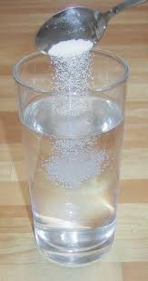
Larutan
Campuran homogen dua jenis zat atau lebih dengan berbagai perbandingan komposisi dan memiliki sifat- sifat seperti komponen penyusunnya.

Slide 3
Larutan
Larutan Elektrolit
Larutan Nonelektrolit
Elektrolit Kuat
Elektrolit Lemah
Berdasarkan daya hantar listrik suatu larutan terbagi menjadi :

Slide 4
Teori Ion Svante Arrhenius
Larutan elektrolit dapat menghantarkan listrik
Mengandung ion- ion yang dapat bergerak bebas
Senyawa | Reaksi Ionisasi
NaCl | NaCl → Na⁺ + Cl⁻
KOH | KOH → K⁺ + OH⁻
CH₃COOH | CH₃COOH → CH₃COO⁻ + H⁺

Slide 5
Lanjutan ...
Larutan nonelektrolit tidak dapat menghantarkan listrik
Tidak terdapat ion- ion yang dapat bergerak bebas
Senyawa | Reaksi Ionisasi
C₂H₅OH(l) | C₂H₅OH(l) → C₂H₅OH(aq)
CO(NH₂)₂(s) | CO(NH₂)₂(s) → CO(NH₂)₂(aq)

Slide 6
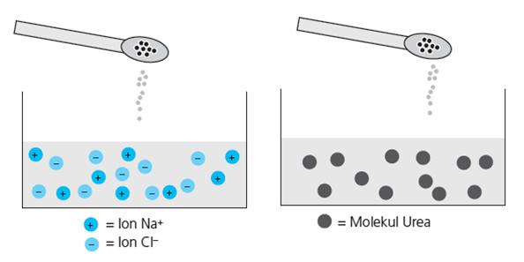
Perhatikan gambar berikut !
Dalam air, senyawa elektrolit (NaCl )terurai menjadi ion Na⁺ dan Cl⁻
Dalam air, senyawa nonelektrolit (urea) tetap sebagai molekul

Slide 7
Mengapa sebagian zat dapat menghasilkan ion dan sebagian lainnya tidak?
Elektrolit
Jenis Ikatan
Senyawa Ion
Senyawa Kovalen

Slide 8
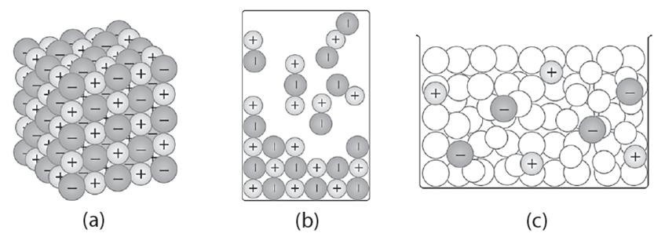
Senyawa Ion
Susunan ion- ion dalam (a) kristal; (b) lelehan; (c) larutan
Padatan | Lelehan | Larutan
nonkonduktor | konduktor | konduktor
Contoh : NaCl, MgBr₂

Slide 9
Senyawa Kovalen
Kovalen
Kovalen Polar
Kovalen Nonpolar
CH₄, Glukosa
HCl, CH₃COOH
Jenis senyawa | Padatan | Lelehan | Larutan
Kovalen Polar | nonkonduktor | nonkonduktor | konduktor
Kovalen nonpolar | nonkonduktor | nonkonduktor | nonkonduktor

Slide 10
Pada senyawa kovalen polar :
δ ▬
Contoh :
δ +
H
Cl
Terdapat gaya tarik menarik yang dapat memutuskan ikatan- ikatan tertentu
Tidak semua senyawa kovalen polar tergolong elektrolit
Perhatikan !!!

Slide 11
Elektrolit kuat dan lemah
Derajat Ionisasi (α)
Perbandingan antara jumlah zat yang mengion dengan jumlah zat yang dilarutkan
0 < α < 1
Elektrolit Kuat
Sebagian besar / semua molekul terionisasi
α mendekati sama dengan 1
Elektrolit Lemah
Hanya sedikit molekul terionisasi
α mendekati 0
Non-elektrolit
Tidak ada molekul yang terionisasi
α sama dengan 0

Slide 12
Penggolongan beberapa larutan
Elektrolit Kuat | Elektrolit Lemah | Non-elektrolit
NaCl | CH₃COOH | CO(NH₂₎₂ (Urea)
H₂SO₄ | HF | CH₃OH (Metanol)
HCl | HNO₂ | C₂H₅OH (Etanol)
Ba(OH)₂ | Al(OH)₃ | C₆H₁₂O₆ (Glukosa)
KOH | NH₃ | C₁₂H₂₂O₁₁ (Sukrosa)

Slide 13
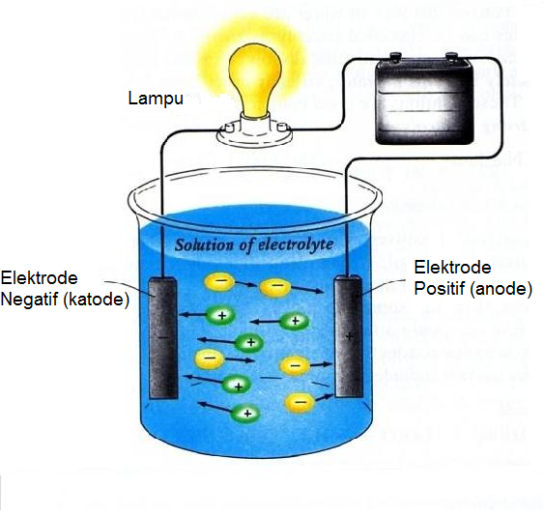
Uji daya hantar listrik

Slide 14
Elektrolit Kuat
Lampu terang
Banyak gelembung di elektroda
Menghantarkan Listrik
Elektrolit Lemah
Lampu redup
Sedikit gelembung di elektroda
Menghantarkan listrik
Non-elektrolit
Lampu tidak menyala
Tidak ada gelembung
Tidak menghantarkan listrik

